Slide 1


ФЕДЕРАЛЬНАЯ СЛУЖБА ПО НАДЗОРУ В СФЕРЕ ЗАЩИТЫ ПРАВ ПОТРЕБИТЕЛЕЙ И БЛАГОПОЛУЧИЯ ЧЕЛОВЕКА
«Санитарно-эпидемиологические требования
к предоставлению гостиничных услуг»
Докладчик: И.о. начальника отдела надзора за объектами коммунально-бытового назначения и по гигиене труда Управления Роспотребнадзора по РД Ахмедханова О.Ч.

Slide 2


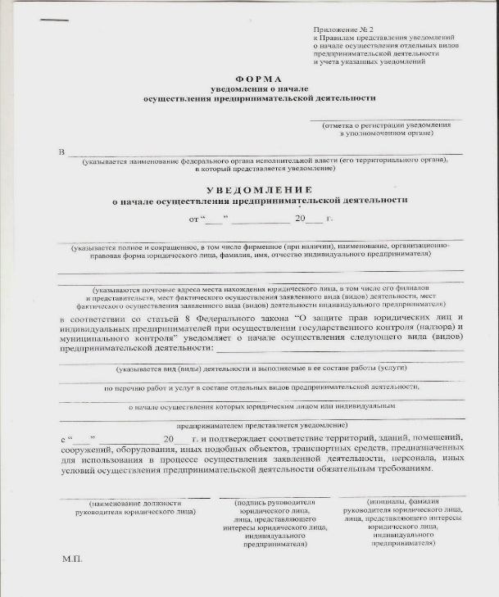
Уведомление о начале осуществления предпринимательской деятельности
по предоставлению услуг временного проживания
Предприниматели (ю/л) должны информировать Управление Роспотребнадзора по РД о начале осуществления предпринимательской деятельности по представлению услуг временного проживания путем направления Уведомления, содержащего сведений об учредителе и предприятии, копии ОГРН и ИНН, а также фактический и юридический адреса
Постановление Правительства РФ от 16.07.2009 N 584 "Об уведомительном порядке начала осуществления отдельных видов предпринимательской деятельности" (вместе с "Правилами представления уведомлений о начале осуществления отдельных видов предпринимательской деятельности и учета указанных уведомлений")

Slide 3


Нормативные документы
по обеспечению санитарного законодательства в сфере оказания гостиничных услуг
Федеральный Закон от 30.03.1999г. №52-ФЗ «О санитарно – эпидемиологическом благополучии населения» (статьи 11, 17, 19, 22, 24, 32, 34, 35, 36).
СП 2.1.3678-20 «Санитарно-эпидемиологические требования к эксплуатации помещений, зданий, сооружений, оборудования и транспорта, а также условиям деятельности хозяйствующих субъектов, осуществляющих продажу товаров, выполнение работ или оказание услуг» (разделы 2 и 7 полностью, пункты 8.1,8.3 раздела 8);
СанПиН 2.1.3684-21 «Санитарно-эпидемиологические требования к содержанию территорий городских и сельских поселений, к водным объектам, питьевой воде и питьевому водоснабжению населения, атмосферному воздуху, почвам, жилым помещениям, эксплуатации производственных, общественных помещений, организации и проведению санитарно-противоэпидемических (профилактических) мероприятий» ( пункты 3,4, 6-11, 75, 84).

Slide 4

Нормативные документы
по обеспечению санитарного законодательства в сфере оказания гостиничных услуг
СанПиН 3.3686-21 «Санитарно-эпидемиологические требования по
профилактике инфекционных болезней».
СанПиН 2.3/2.4.3590-20 «Санитарно-эпидемиологические требования
к организациям общественного питания населения».
- СанПиН 1.2.3685-21 «Гигиенические нормативы и требования
к обеспечению безопасности и (или) безвредности для человека
факторов среды обитания».
- Приказ Минздрава России от 28.01.2021 № 29н «Об утверждении Порядка проведения обязательных предварительных и периодических медицинских осмотров работников, предусмотренных частью четвертой статьи 213 Трудового кодекса Российской Федерации, перечня медицинских противопоказаний к осуществлению работ с вредными и (или) опасными производственными факторами, а также работам, при выполнении которых проводятся обязательные предварительные и периодические медицинские осмотры". (По итогам медицинских осмотров оформляется Заключительный акт).

Slide 5

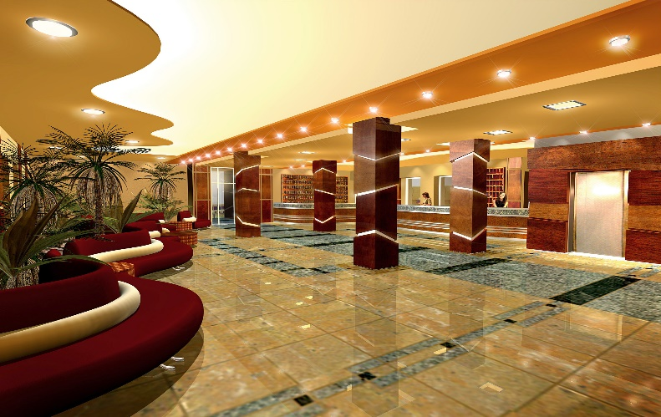
Общие требования (глава 2 СП 2.1.3678-20)
Здания, строения, сооружения, помещения должны быть оборудованы системами холодного и горячего водоснабжения, водоотведения (п.2.2)
При отсутствии централизованной системы водоснабжения и водоотведения здания, строения, сооружения, помещения должны быть оборудованы нецентрализованными (автономными) системами холодного и горячего водоснабжения, водоотведения, со спуском сточных вод в локальные очистные сооружения (с 1 марта добавляется «либо в подземные водонепроницаемые сооружения с дальнейшим вывозом на очистные сооружения»).
При отсутствии горячего централизованного водоснабжения
должны устанавливаться водонагревающие устройства.
В помещениях обеспечиваются параметры микроклимата,
воздухообмена, определенные требованиями гигиенических
нормативов (п.2.4).
Покрытия пола и стен помещений не должны иметь
дефектов и повреждений, следов протеканий и признаков
поражений грибком и должны быть устойчивыми к уборке
влажным способом с применением моющих и дезинфицирующих
средств (п.2.7).

Slide 6

Общие требования (глава 2 СП 2.1.3678-20)
На территории земельного участка, не допускается скопление мусора.
Уборка собственной территории проводится ежедневно или по
мере загрязнения (п.2.8).
Контейнерная площадка для сбора твердых коммунальных
отходов должна быть с твердым покрытием. Мусор должен
собираться в контейнеры, закрывающиеся крышками (п.п.2.9, 2.10).
Уборочный инвентарь, используемый для уборки помещений,
маркируется в зависимости от назначения помещений и видов работ.
Инвентарь для уборки туалетов должен иметь иную маркировку и храниться
отдельно от другого инвентаря (п.2.11).
В помещениях не должно быть насекомых, грызунов и следов их жизнедеятельности.
Хозяйствующий субъект должен осуществлять производственный контроль за соблюдением санитарных правил и гигиенических нормативов, санитарно-противоэпидемические (профилактические) мероприятия, с проведением лабораторных исследований и измерений с привлечением испытательных лабораторных центров, аккредитованных в национальной системе аккредитации (п.2.1).

Slide 7

Санитарно-эпидемиологические требования к представлению гостиничных услуг
Размещение гостиниц в жилых помещениях не допускается (п.7.1).
- Территория гостиницы должна содержаться в чистоте, вход в
гостиницу должен быть освещен (п.7.2).
- Запрещается размещать номера гостиниц в подземных и (или)
цокольных этажах, а также в помещениях, расположенных
непосредственно над автостоянкой, размещенной в подземных и (или)
цокольных этажах здания.
- Не допускается размещение туалетов, умывальников, душевых над жилыми комнатами, камер мусоропроводов под жилыми комнатами, а также примыкание мусоропроводов и Электрощитовых помещений к жилым комнатам (п.7.5).
- Стирка и дезинфекция постельного белья, стирка специальной одежды работников должна проводиться в специализированных организациях по договору или самостоятельно в гостиницах (п.7.8).
- Мягкий инвентарь (матрасы, наматрасники, подушки, одеяла) должен подвергаться камерной дезинфекции по эпидемиологическим показаниям непосредственно хозяйствующим субъектом, либо обработка может проводиться в иных организациях, имеющих дезинфекционные камеры (п.7.21).

Slide 8
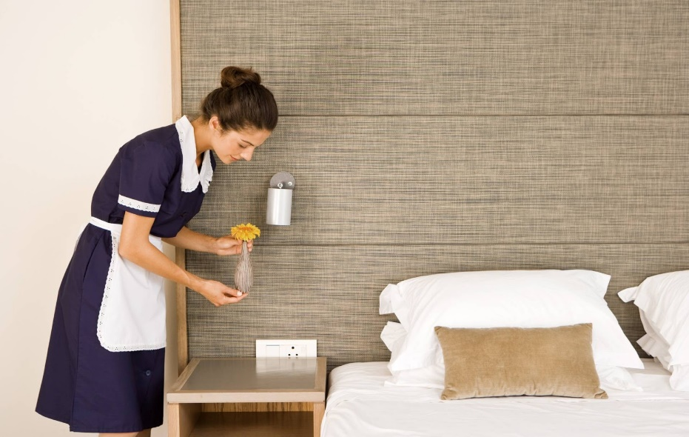
Санитарно-эпидемиологические требования к уборке помещений
Уборка номеров с применением моющих средств и дезинфекция номеров должны проводиться со следующей периодичностью: заселенных номеров – ежедневно, а также после каждого выезда проживающих, мест общего пользования (вестибюля, холлов, коридоров) не реже одного раза в месяц;
ванны, сидения и крышки унитаза, биде, ручки для спуска воды и дверей туалетов в заселенных номерах гостиниц и в туалетах общего пользования гостиниц должны ежедневно обрабатываться дезинфицирующими средствами;
хранение рабочих растворов моющих и дезинфицирующих средств осуществляется в промаркированных емкостях с крышками. Работники, занимающиеся приготовлением дезинфицирующих средств, должны быть обеспечены средствами индивидуальной защиты;
Требования к бельевому хозяйству:
- Смена постельного белья должна проводится перед каждым вселением потребителя, но не реже 1 раза в неделю, а полотенец – перед каждым вселением, но не реже 2 раз в нед;
- Стирка белья в прачечной гостиницы, при отсутствии прачечной - в специализированных организациях по договору.
:

Slide 9

Требования к личной гигиене персонала
- Обслуживающий персонал гостиницы обязан проходить обязательные медицинские обследования, профилактические прививки и гигиеническое обучение в соответствии с СанПиН 3.3686-21 «Санитарно-эпидемиологические требования по профилактике инфекционных болезней» (п.п. 58-73) и с приказом Минздрава России от 28.01.2021 № 29н «Об утверждении обязательных предварительных и периодических медицинских осмотров работников, предусмотренных частью четвертой статьи 213 Трудового Кодекса РФ, перечня медицинских противопоказаний к осуществлению работ с вредными и (или) опасными производственными факторами, а также работам, при выполнении которых проводятся обязательные предварительные и периодические медицинские осмотры». На рабочем месте должен быть
Заключительный акт по итогам медицинских осмотров персонала.
- Гигиеническое обучение проводится с периодичностью 1 раз в 2 года.
Лица, не прошедшие медицинские осмотры и обучение, к работе не допускаются.
- Каждый сотрудник гостиницы должен иметь личную медицинскую
книжку установленного образца с результатами предварительных при
поступлении на работу и периодических медицинских обследований,
профилактических прививок и гигиенической аттестации.

Slide 10

Перечень документов, представляемых Ю/Л, ИП при проведении проверки
Устав организации (для ЮЛ).
Правоустанавливающие документы на помещение (договор аренды помещений, свидетельство о собственности.
Уведомление о переводе жилого помещения в нежилое помещение.
Программа производственного контроля с результатами ее исполнения за 2 года.
Документы, подтверждающие проведение дезинфекционных, дезинсекционных, дератизационных работ с актами выполненных работ за период с начала календарного года и за предыдущий год.
Должностные обязанности (инструкции) руководителя, заместителя и иных сотрудников.
Перечень контингентов работников и поименные списки, подлежащих
прохождению предварительного и периодического медицинского осмотра.
8. Заключительный акт по результатам периодических медицинских осмотров,
утвержденный председателем врачебной комиссии и заверенный печатью
медицинской организации.
9. Медицинские книжки работников с отметками о прохождении
периодических медицинских осмотров, профилактических прививок
и гигиенической аттестации.
10. Договор на вывоз ТКО с актами выполненных работ за период с начала
календарного года и за предыдущий год и др.
11. Уведомление о начале осуществления деятельности по предоставлению
услуг временного проживания и др.

Slide 11
«Оказывать гостеприимство - значит нести ответственность за благополучие гостя в течение всего времени, пока он находится под вашим кровом»

